Slide 1
Java GUI

Slide 2
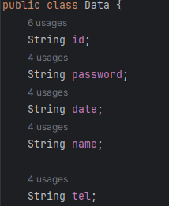
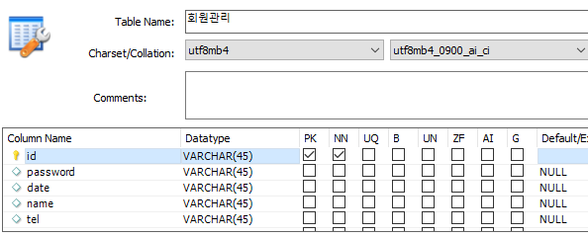
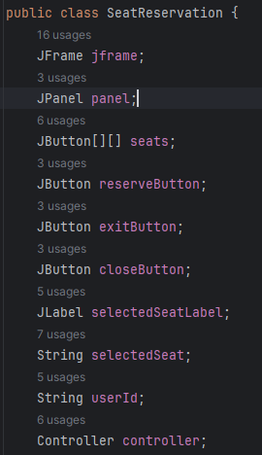
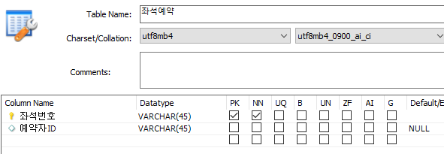
회원관리 , 자리예약 / Mysql 테이블
회원과 자리예약 id를 연동해서 테이블에
로그인한 ID와, 선택좌석을 DB에 반영합니다.

Slide 3
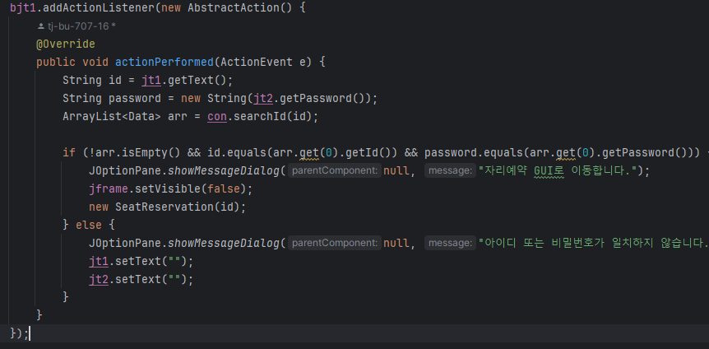
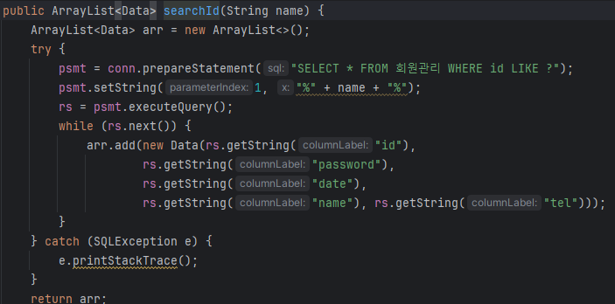
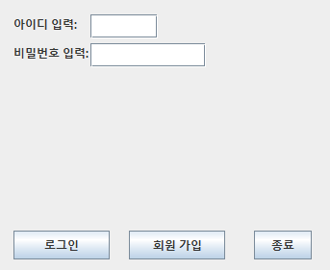
로그인GUI
아이디입력이 된 칸의 데이터를 DB에서 가져옵니다.
ID정보를 가져오고 ID에 저장된 비밀번호를 확인하고 DB에 저장된 데이터가 아닐 시 팝업 창이 나옵니다.
로그인이 완료가 되면 팝업 창이 나오며 로그인GUI는 닫히고 자리예약 GUI가 노출됩니다.
회원 가입 버튼 클릭 시 로그인 GUI는 닫히고 회원 가입 GUI가 노출됩니다.

Slide 4
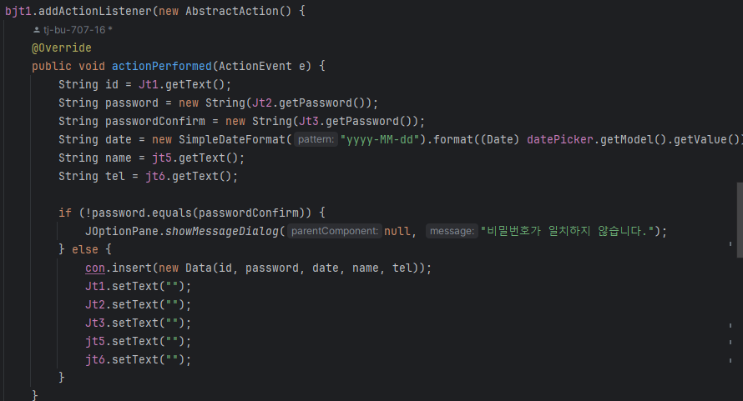
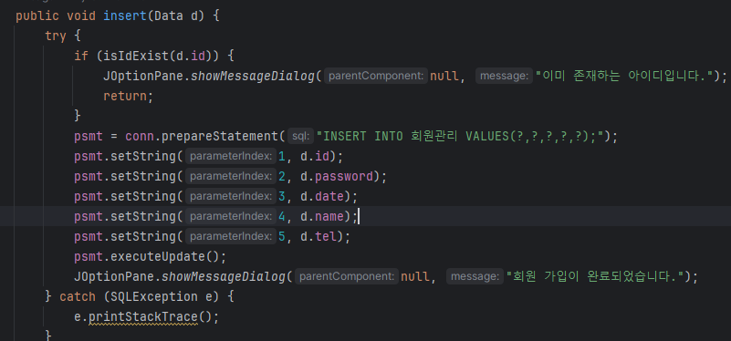
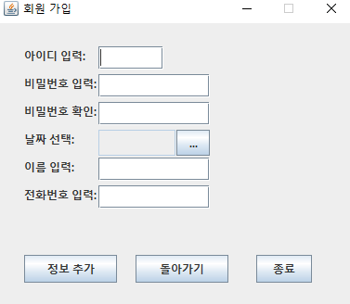
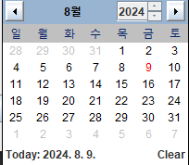
회원가입GUI
입력된 아이디로 DB에서 조회하고 같은 이름의 아이디가 있다면 팝업 창이 뜨고 가입하지 못하며 입력된 값은 초기화 됩니다.
비밀번호 입력, 확인 두 입력 값이 다르면 팝업창이 뜨고 가입하지 못하며 입력된 값은 초기화 됩니다.
조건이 충족되면 컨트롤러를 통해서 DB에 입력된 값을 저장합니다.
돌아가기 버튼 클릭 시 회원 가입GUI는 닫히고 로그인GUI 가 노출 됩니다.

Slide 5
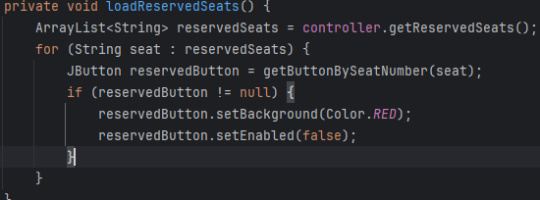
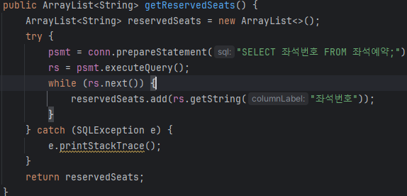
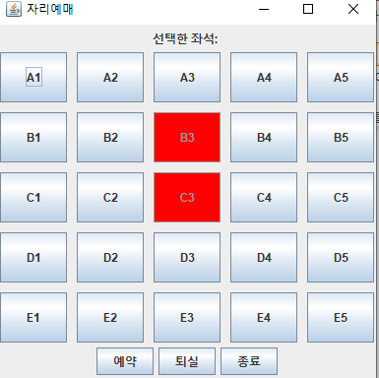
자리예매GUI
로그인 완료 후 자리예매 GUI 노출 됩니다
DB에 저장된 예매가 된 좌석을 모두 조회 합니다.
ArryList로 값을 저장하고 반복문을 통해 저장된 좌석을 붉은색과 선택 불가로 설정합니다.

Slide 6
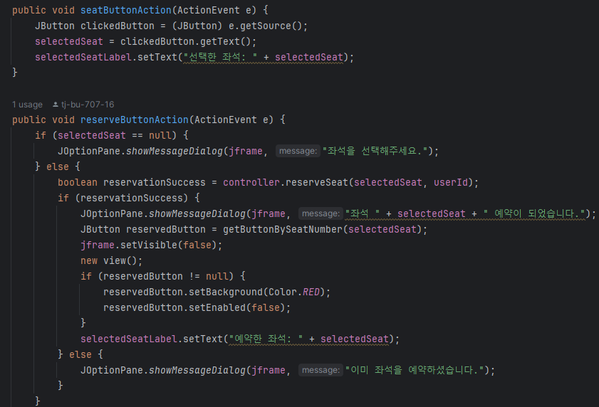
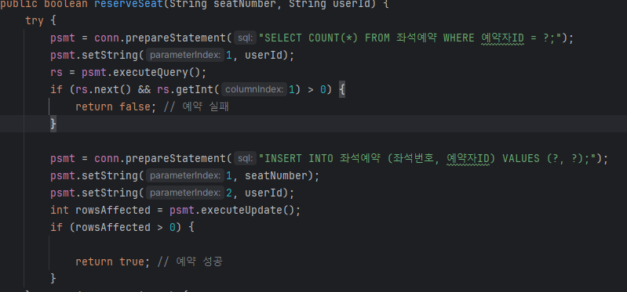
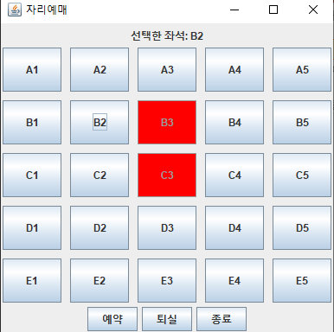
좌석 선택, 예약
좌석을 선택하면 상단에 선택한 지정한 좌석이름이 업데이트되고 예약 버튼 클릭 시
예약이 되고 DB에 회원Id와 좌석이름을 저장합니다.
자리예매가 완료 되면 GUI는 종료되고 로그인GUI가 노출됩니다.
좌석 선택 하지 않거나 좌석을 예약을 했으면 다른 좌석은 예약하지 못하고 시도 할 시 팝업 창이 노출됩니다.

Slide 7
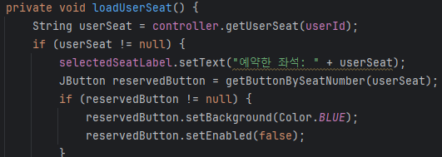
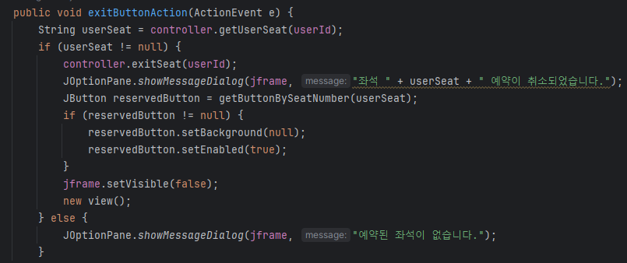
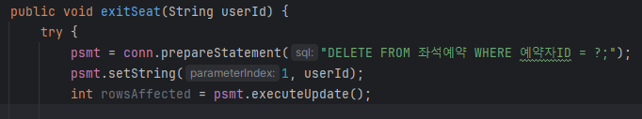
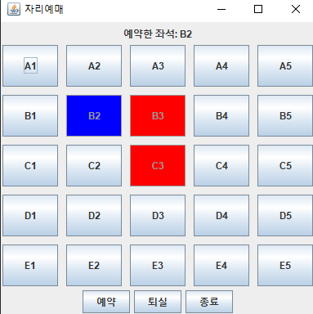
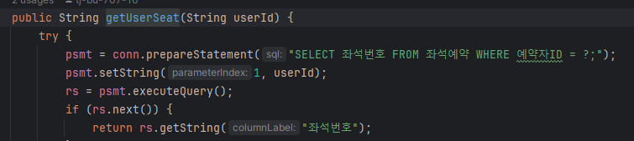
예약한 좌석 퇴실
로그인 후 자리예매GUI 이동시 로그인 한회원의 예약한 좌석은 로그인 한 아이디로DB에서 조회 후 파란색, 선택불가로 설정합니다.
예약한 좌석이 없다면 팝업 창이 노출됩니다.
퇴실 버튼 클릭 시 DB에 로그인한 ID를 이용해 예매한 좌석의 데이터를 지웁니다.
퇴실 후 로그인GUI가 노출됩니다.

Slide 8
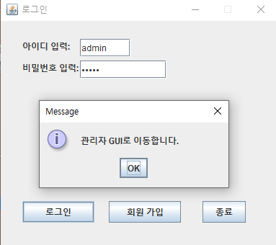
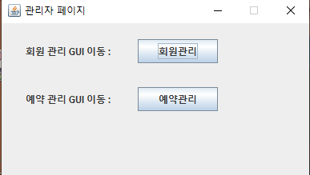
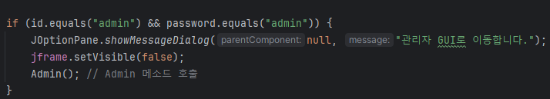
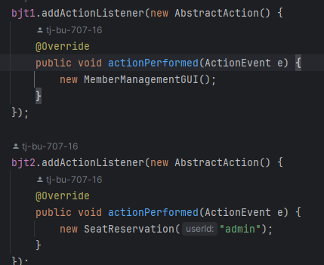
관리자페이지/ 회원, 예약 관리 GUI
admin/admin 로그인 시 관리자 GUI 이동
회원관리 버튼 클릭 시 회원의 정보 확인과 수정, 삭제 가능한 GUI 로 이동합니다.
예약관리 버튼 클릭 시 자리 예약의 정보,퇴실, 입실 가능한 GUI로 이동합니다.

Slide 9
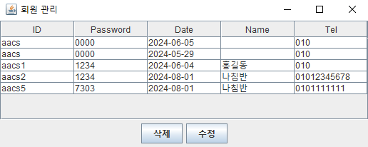
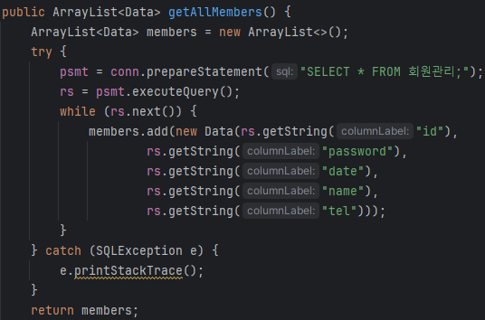
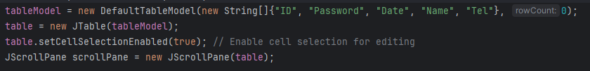
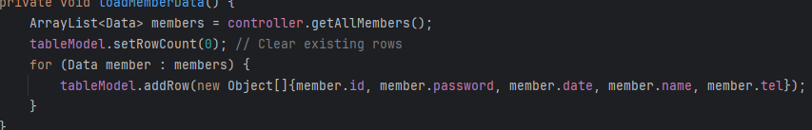
관리자 페이지 – 회원관리
컨트롤러를 이용해 모든 정보를 가져옵니다.
테이블을 칼럼 이름으로 만들어서 칼럼별로 정리를 하게 노출 합니다.
컨트롤러를 이용해 가져온 모든 정보를 ArrayList 와 반복문을 이용해 테이블아래에 생성합니다.

Slide 10
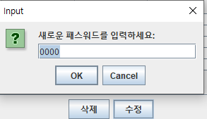
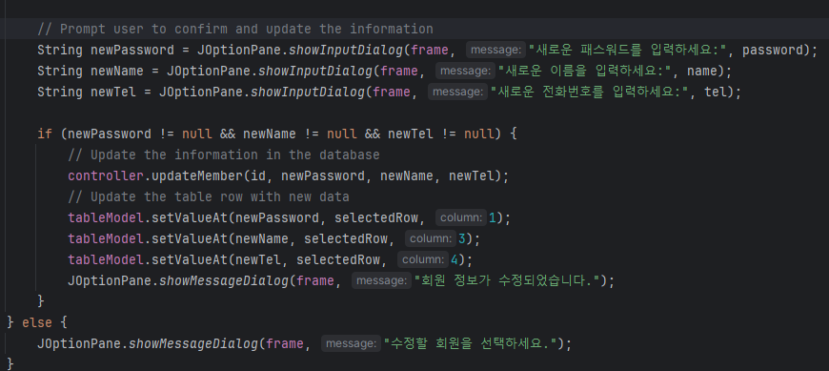
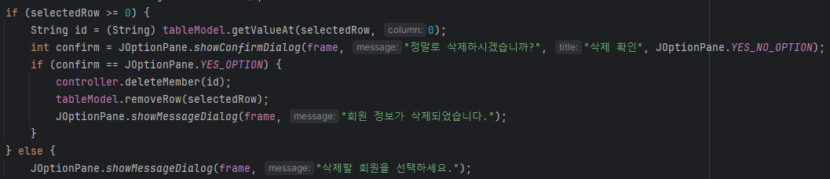
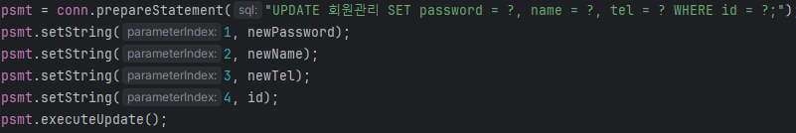

관리자 페이지- 회원 수정 삭제.
수정하려는 회원을 선택 후 수정 버튼 클릭 시 팝업 창 패스워드,이름,전화번호 수정 할 수 있으며 입력 후 컨트롤러를 이용해 DB에 업데이트합니다.
삭제하려는 회원을 선택 후 삭제 버튼 클릭 시 팝업창이 나오며 확인을 누를 시 컨트롤러를 이용해 DB에서 삭제합니다.

Slide 11
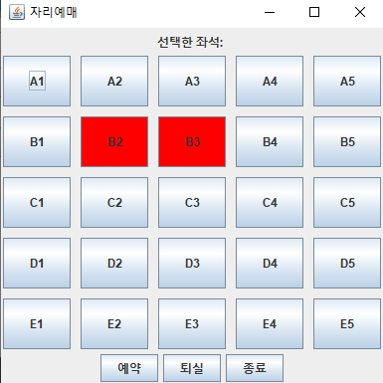
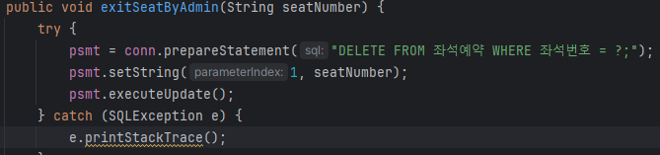
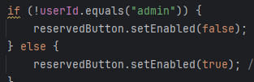
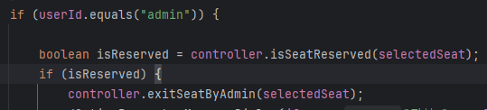
관리자 페이지 예약관리 GUI
회원로그인과 똑같이 컨트롤러를 이용해서 DB에서 예약된 좌석의 데이터를 가져와서 GUI에 반영합니다.
회원 로그인과 다르게 관리자 페이지는 예약한 좌석도 선택 가능하며 다른 회원의 좌석 퇴실 처리가 가능합니다.

Slide 12
감사합니다.

